Slide 1
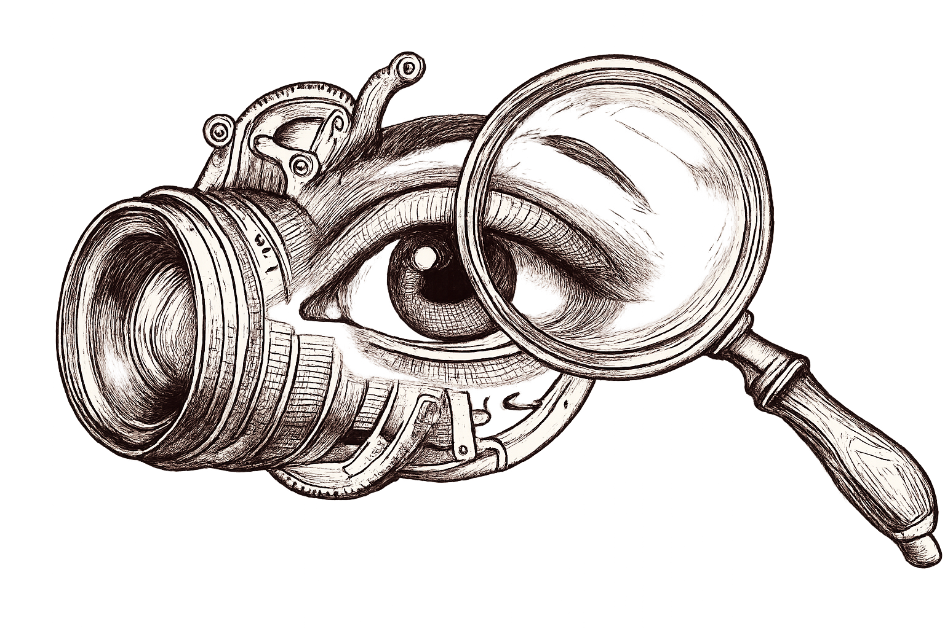
Aula 004|2º Ano
A lente da verdade
O realismo e o naturalismo na literatura

Slide 2
Por que, às vezes, preferimos uma bela mentira a uma verdade cruel?
Somos donos do nosso destino ou produtos do ambiente em que vivemos?
A arte deve ser um refúgio para sonha ou um espelho implacável da sociedade?

Slide 3
Realismo
Naturalismo
A câmera fotográfica:
Registra a sociedade como ela é;
Foca na hipocrisia burguesa;
Retrato sem filtros;
O microscópio:
Investiga as doenças sociais;
Foca no instinto e na miséria;
Disseca o lado animal;
A poesia não está nas lágrimas, está na verdade.
– Gustave Flaubert

Slide 4
O Laboratório do Séc. XIX
Evolucionismo
(Charles Darwin)
O ser humano como um animal em constante adaptação ao meio.
Positivismo
(Auguste Comte)
Apenas o fato observável e material importa; rejeição da metafísica.
Determinismo
(Hippolyte Taine)
O comportamento humano é matematicamente previsível.

Slide 5
A Equação do Determinismo
[Homem] = [Meio] + [Raça] + [Momento]
Não possui livre-arbítrio; é um produto biológico.
O ambiente social, o bairro, a pobreza ou a riqueza.
A biologia a genética e as heranças físicas.
O contexto histórico e as pressões da época.
Um homem bom em um meio pervertido, torna-se pervertido.

Slide 6
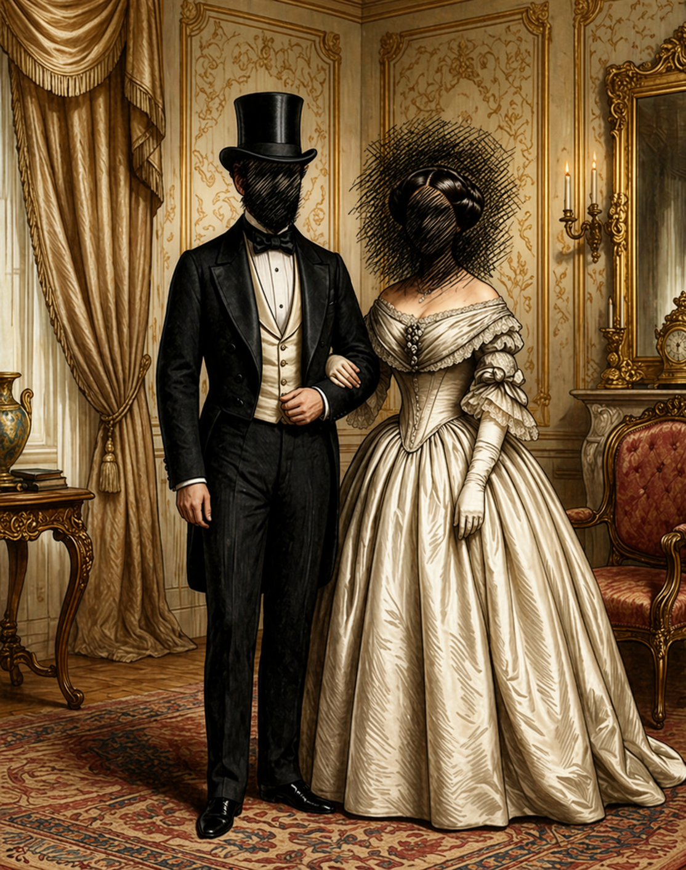
Realismo: A Anatomia da Burguesia
Foco absoluto na análise psicológica (ciúme, tédio, insegurança).
O autor atua como um observador imparcial e objetivo.
Casamentos de aparência mantidos pela conveniência.
O adultério como sintoma do fracasso social.
Fim do herói: nasce o homem comum e medíocre.
Marco Zero: Madame Bovary (Flaubert, 1856) chocou o mundo ao mostrar uma esposa imperfeita e endividada.

Slide 7
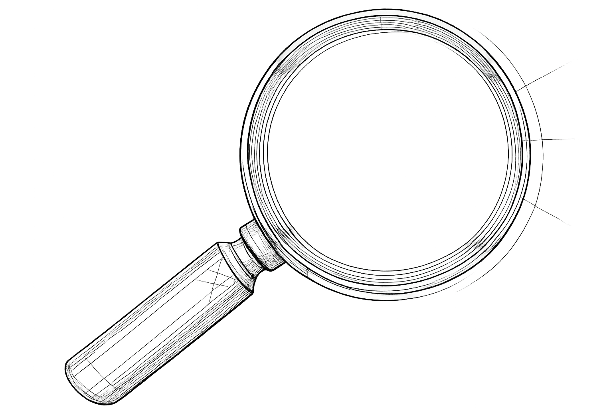
Naturalismo: O Zoológico Humano
Zoomorfismo: O homem comparado a animais, agindo por instinto.
Uma radicalização do realismo. O romance transforma-se em um experimento científico sobre as chagas da sociedade.
Patologias: Foco no que há de mais doentio, sujo e marginalizado.
Sexualidade: O sexo retratado de forma crua, animal e frequentemente pervertida.
No Brasil, o cortiço (Aluísio de Azevedo, 1890) é a obra-prima onde o próprio ambiente ganha vida e devora os personagens.

Slide 8
A Queda da Ilusão (Antes e Depois)
A mulher romântica
A mulher realista
Divina, pura, intocável.
Forte, carnal, falha.
Obra: Helena (Machado de Assis, fase romântica).
Obra: Dom Casmurro (Machado de Assis, fase realista).
“Seus olhos alcançavam as pupilas ao céu... disseres um daqueles anjos adolescentes.”
“Criatura de catorze anos, alta, forte e cheia... Os cabelos grossos, olhos claros e grandes.”

Slide 9
A Mulher Desromantizada
Emma Bovary (Flaubert)
Sintoma: O tédio crônico (Bovarismo).
Diagnóstico: Frustração entre a idealização literária e a mediocridade da vida real de casada.
Rita (A cartomante, Machado de Assis)
Sintoma: A sedução fatal.
Diagnóstico: Mulher envolvente e perigosa. Envolveu-lhe como uma serpente, estalou-lhe os ossos...
Capitu (Dom casmurro, Machado de Assis)
Sintoma: O enigma psicológico.
Diagnóstico: A ambiguidade moral. Mais importante do que a traição, é como a dúvida envenena a mente.

Slide 10
Sob a lente: Dissecando o realismo
“A vida de Ena era fria como um
Sótão cuja claraboia olha para o norte, e o tédio, aranha silenciosa, fiava a sua teia na sombra em todos os cantos do seu coração.”
Análise psicológica: O vazio existencial que captura e devora a personagem aos poucos.
Fim da paixão ardente;
o casamento é um ambiente hostil.

Slide 11
Sob a lente: Dissecando o naturalismo
“(...) a carne falou mais alto,
aquele sangue que fervia e pedia
espaço para o instinto bruto de
sobrevivência e prazer.”
Zoomorfismo: a moralidade desaparece quando a sobrevivência ou o desejo primitivo entram em jogo.
Materialismo absoluto; o ser humano é reduzido à sua biologia (Fisiologia).

Slide 12
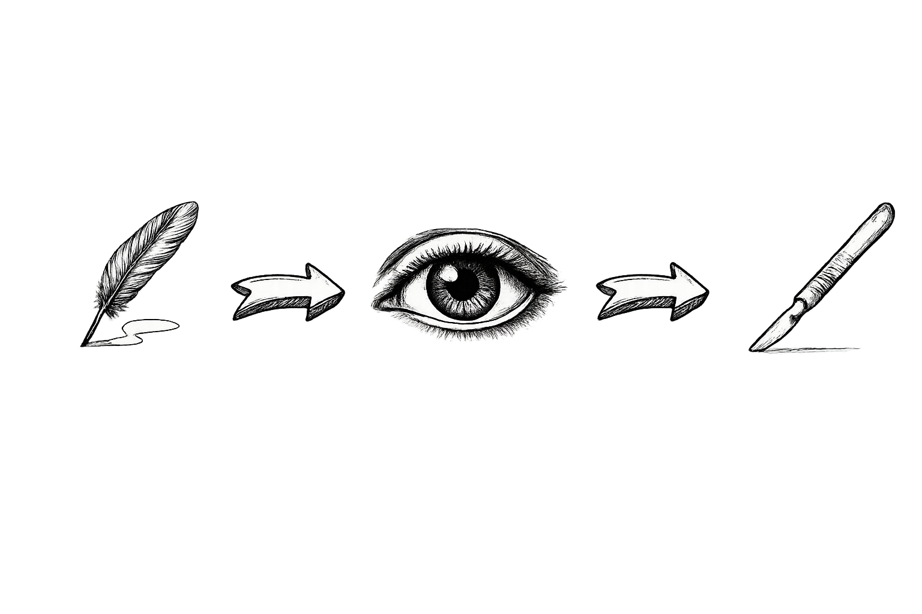
O novo papel do escritor
Poeta sonhador
(Fuga da realidade)
Observador crítico
(Diagnóstico social)
Cientista social
(Dissecação moral)
O Indivíduo Esmagado:
No Realismo e Naturalismo, os espaços (o cortiço, o casamento burguês, o colégio) agem como engrenagens implacáveis que esmagam o livre-arbítrio e corrompem o indivíduo.

Slide 13
Transição: Fim do séc. XIX
Realismo
Foco psicológico
Lente: A câmera
Machado de Assis / Flaubert
Base Científica
Darwin (Evolucionismo)
Comte (Positivismo)
Taine (Determinismo)
Transição:
Fim do Séc. XIX
Naturalismo
Foco psicológico (Chagas)
Lente: O microscópio
Aluísio de Azevedo / Zola

Slide 14
O Determinismo e o Bovarismo
Séc. XXI
Séc. XIX
Força maior: O algoritmo e a “bolha das redes sociais nos determinam?
O tédio: A frustração ao comparar a vida real com os “filtros” irreais do instagram e tiktok.
Força maior: O meio físico e a classe social.
O tédio: A vida real inferior aos livros românticos (Síndrome de Madame Bovary).

Slide 15
Questão
Leia a seguir:
“Agora, porém, que estou cá do outro lado da vida, posso confessar tudo: o que me influiu principalmente foi o gosto de ver impressas nos jornais, mostradores, folhetos, esquinas, e enfim nas caixinhas do remédio, estas três palavras: Emplasto Brás Cubas. [...] Assim, a minha ideia trazia duas faces, como as medalhas, uma virada para o público, outra para mim. De um lado, filantropia e lucro; de outro lado, sede de nomeada. Digamos: — amor da glória.”
(ASSIS, Machado de. Memórias Póstumas de Brás Cubas).

Slide 16
Questão
A prosa realista de Machado de Assis é reconhecida pela profunda análise psicológica de seus personagens, expondo sem idealizações as contradições da natureza humana. No trecho citado, o relato do "defunto autor" a respeito da invenção do emplasto revela que a sua motivação principal estava diretamente ligada à:
A) ganância financeira desmedida, uma vez que o seu objetivo central era acumular fortunas por meio da exploração comercial e do monopólio do medicamento de tamanhos efeitos.
B) filantropia pura e ao desprendimento cristão, visto que Brás Cubas abriu mão do reconhecimento público para focar de forma altruísta no alívio da "melancólica humanidade".
C) vaidade pessoal e à busca incessante por notoriedade social, evidenciadas pelo desejo egocêntrico de imortalizar o próprio nome nas caixas e anúncios do remédio.
D) culpa religiosa e ao medo da perdição da alma, impulsionados pelos conselhos morais de seu tio cônego, que o convenceram a rejeitar a glória temporal e terrena.
E) dedicação à pesquisa científica e ao progresso da medicina, motivada pela necessidade de descobrir uma cura biológica para a hipocondria que assolava a sociedade da época.

Slide 17
Não tive filhos, não transmiti a nenhuma criatura o legado de nossa miséria.
– Machado de Assis
O realismo não foi feito para confortar, mas para emancipar.

Slide 18
Até a próxima aula!

